Slide 1

ActFirst
Jact – Justact
2020/2021

Slide 2

Equipa de projecto
Apresentação das competência da Marta Santos
Marta Santos(martaalexandrasantos@live.com.pt)
Estudante de Engenharia Informática
Experiência profissional como hospedeira nos eventos Anacom e WebSummit.
Voluntária até ao momento na AMI.
Hard Skills
Linguagens de programação (SQL, Python);
Estruturação do Pensamento Lógico (14),
Soft Skills
Responsabilidade;
Competências comunicacionais (14);
Facilidade em resolver problemas.
Role no Projeto: Project Manager desempenha o papel principal no planning, executing, monitoring, controlling and closing projects. Eles são responsáveis ​​por todo, desde o projeto scope, equipa, recursos e vão até ao sucesso ou falhanço do projeto.

Slide 3

Equipa de projecto
Apresentação das competência do Jorge Minhalma
Jorge Minhalma(jorgeminhalma0@gmail.com)
Estudante de Engenharia Informática
Experiência profissional Restauração.
Hard Skills
Arquitetura de Computadores(15);
Redes e Comunicações de Dados (15);
Programming languages (C++, Python).
Soft Skills
Hardworking;
Problem Solving.
Role no Projeto: Project Manager desempenha o papel principal no planning, executing, monitoring, controlling and closing projects. Eles são responsáveis ​​por todo, desde o projeto scope, equipa, recursos e vão até ao sucesso ou falhanço do projeto.

Slide 4

Apresentação da Entidade Promotora
Jact - https://github.com/raposastis/ActFirst
Keywords:
Ação social; voluntariado; ajuda, Solidariedade, Apoio.
Sector de inserção:
Ação Social(Voluntariado).
Resultado:
Conseguir chegar ao maior numero de pessoas (ter sucesso)
Objetivo:
Melhorar a ligação entre as pessoas.
Espaços Objetivo:
Os utilizadores, que têm por pratica procurar/promover ações de voluntariado.
Entidade foi fundada (Outubro de 2020)
por Jorge Minhalma e Marta Santos

Slide 5



Âmbito & Objetivos do Projecto
ActFirst
+Ações na Europa e no mundo
+ Site em linguagem
+ Fácil acesso às ações
- Não se sabe quem são as organizações promotoras
- Elevado custo fora do país
- Site com pouca informação
+ Lista de ações voluntárias
+ Indicação das organizações promotoras
+ Site simples e de fácil acesso
- Não é possível entrar em contacto com a organização promotora
- Ser obrigatório a verificação da situação tributária
- Acesso à regularização com a Segurança Social
+ Organizações podem pedir voluntários
+ Fácil inscrição nas ações
+ Site com bastante informação
- Necessário candidatar-se primeiro

Slide 6
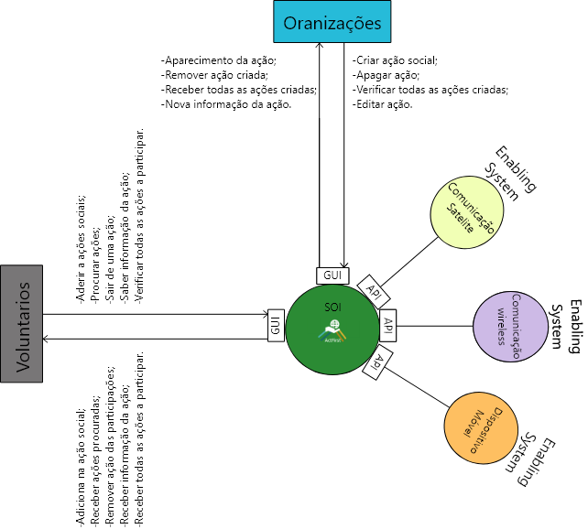
Diagrama de Contexto
Sistema ActFirst
Stakeholders | Jorge Minhalma & Marta Santos | Voluntários | Organização
Função | São os owners, developers e tester do projeto | Vão usar a aplicação de modo a encontrar ações sociais. | Vão usar a aplicação de modo a promover as suas ações sociais

Slide 7
Sprint Retrospective
Sprint 1 (05/11/2020)
Aspetos positivos - O que correu bem | Aspetos a melhorar
Representação do logotipo da aplicação web e da entidade promotora Pesquisa de mercado de outras aplicações web | Mais pesquisa sobre o tipo de utilizadores deste mercado
Para o próximo sprint
Definir com precisão os casos de uso Melhor pesquisa de ranking de produto

Slide 8
Lista de TO-DO’s
2º Pitch – Diag. formais usando a notação UML
Diag. de Casos de Utilização (Use Case diagram)
Diag. de Modelo Domínio (Class diagram)
Especificação das Interfaces API

Slide 9
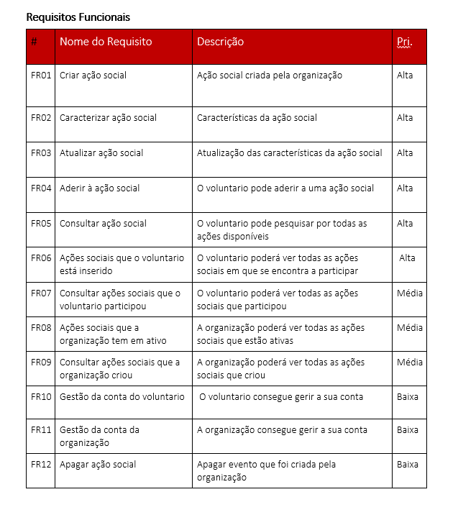
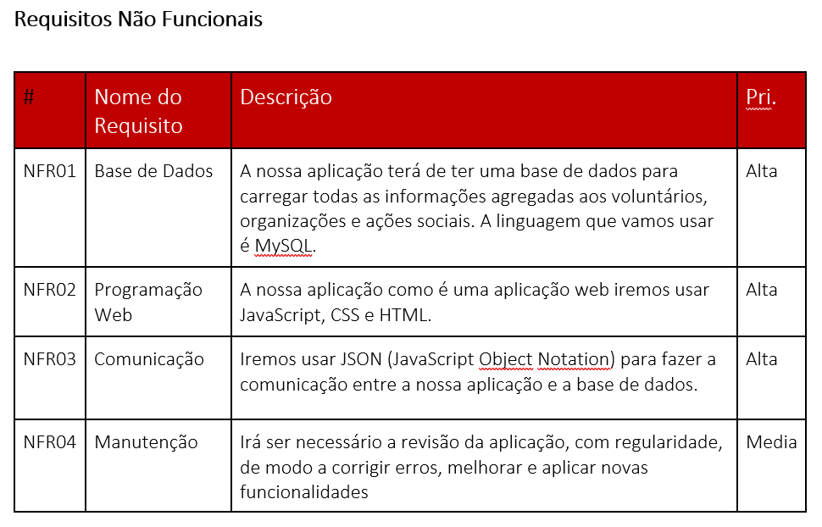
Levantamento de Requisitos Funcionais
Sistema ActFirst

Slide 10
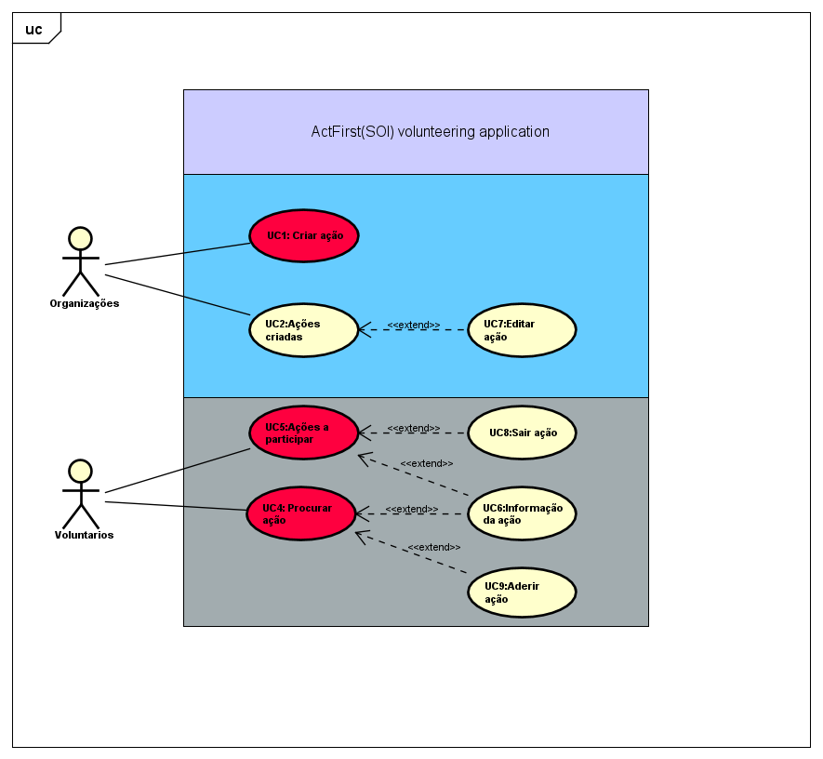
Diagrama de Casos de Utilização
Sistema ActFirst
UC2:Ações criadas
A organização poderá ver uma lista de todas as ações criadas, e com a respetiva informação.
UC7: Editar Ações
A organização poderá editar a informação sobre a ação.
UC8: Sair evento
O voluntario poderá sair da ação.
UC6: Informação da ação
O voluntario poderá ver todas as inromações da ação (dia/horas,email, tipo da ação, duração, informações extra, numero maixmo de pessoas inscritas e quantas já estão inscritas).
UC9: Aderir ação
O vuluntario poderá aderir a ações.

Slide 11
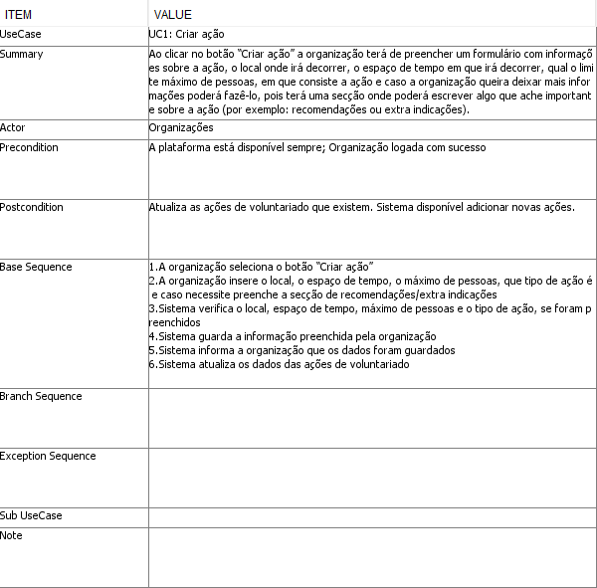
UC1 – Criar ação
Sistema ActFirst

Slide 12
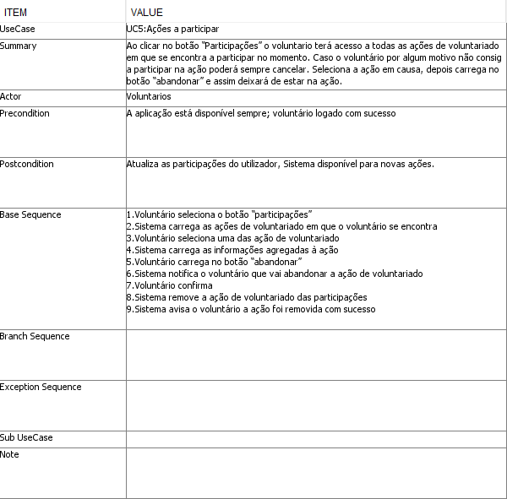
UC2 – Ações a participar
Sistema ActFirst

Slide 13
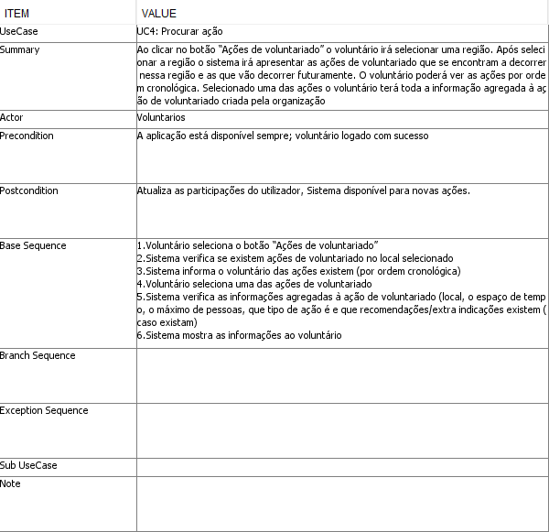
UC3 – Procurar ação
Sistema ActFirst

Slide 14
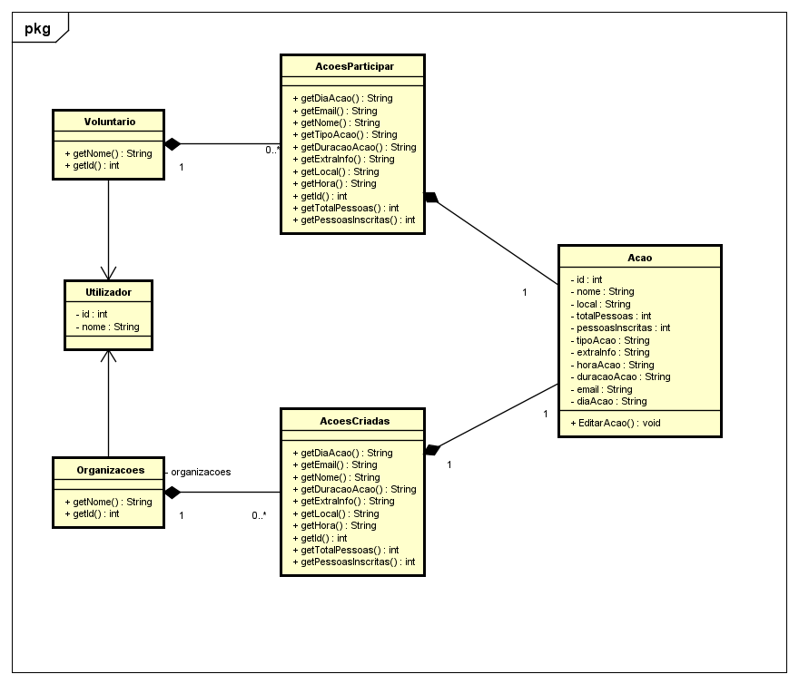
Modelo de Domínio
Sistema ActFirst

Slide 15
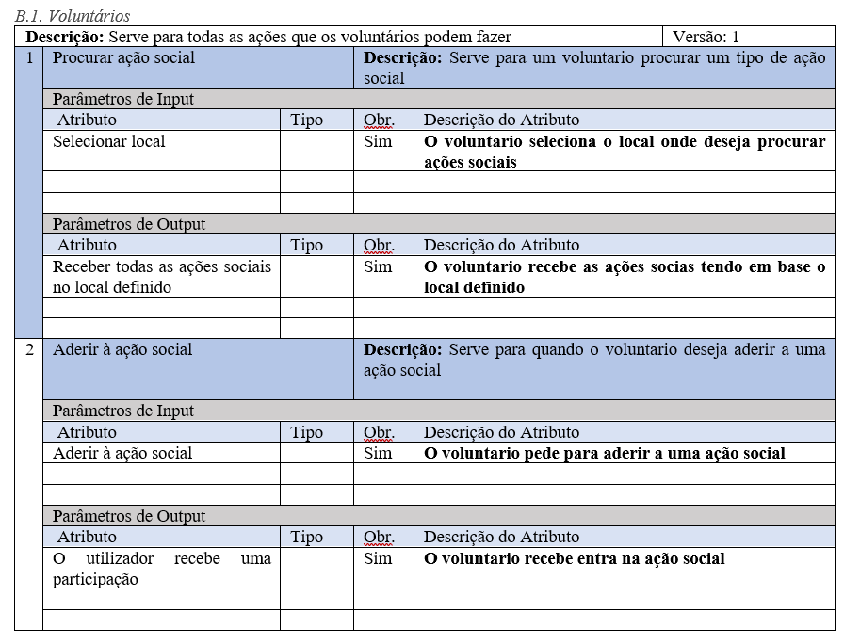
Especificação das Interfaces API
Sistema ActFirst

Slide 16
Sprint Retrospective
Sprint 2 (18/11/2020)
Aspetos positivos - O que correu bem | Aspetos a melhorar
O diagrama de casos de utilização e os requisitos funcionais | Melhorar as Especificação das Interfaces API
Para o próximo sprint
Fazer o Diagrama Máquina de Estados Levantamento de Requisitos Funcionais Mostrar Mockups

